Slide 1
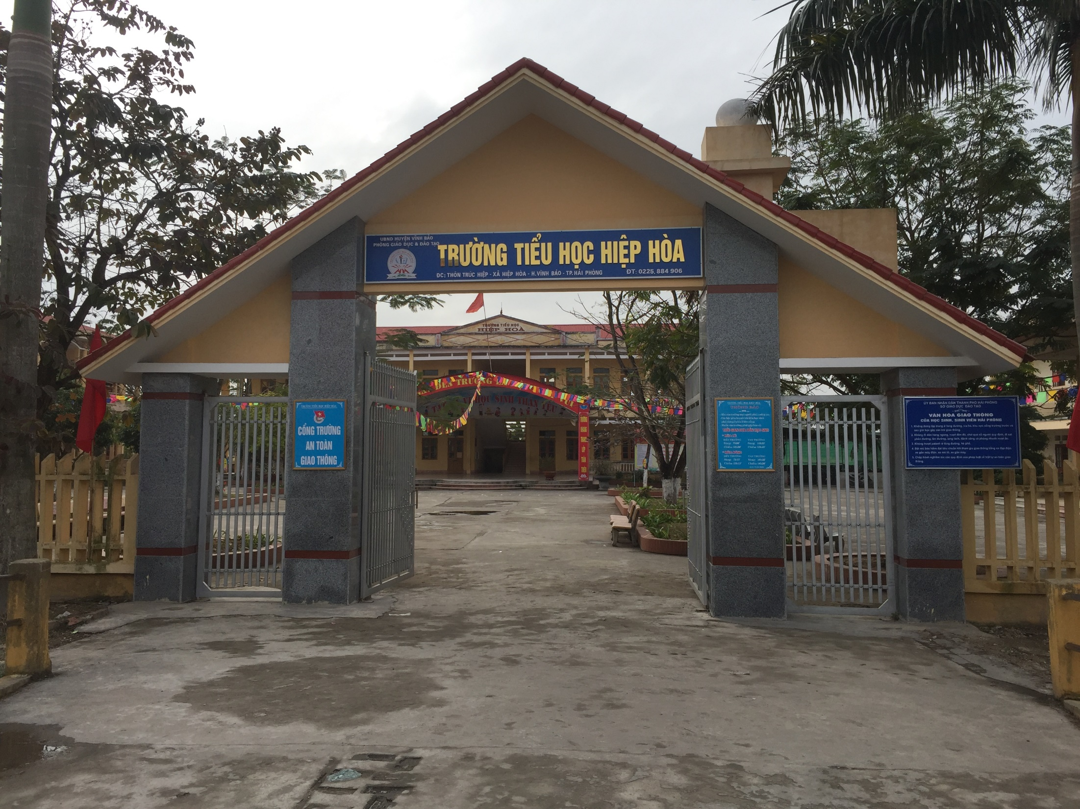

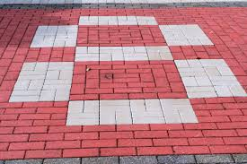

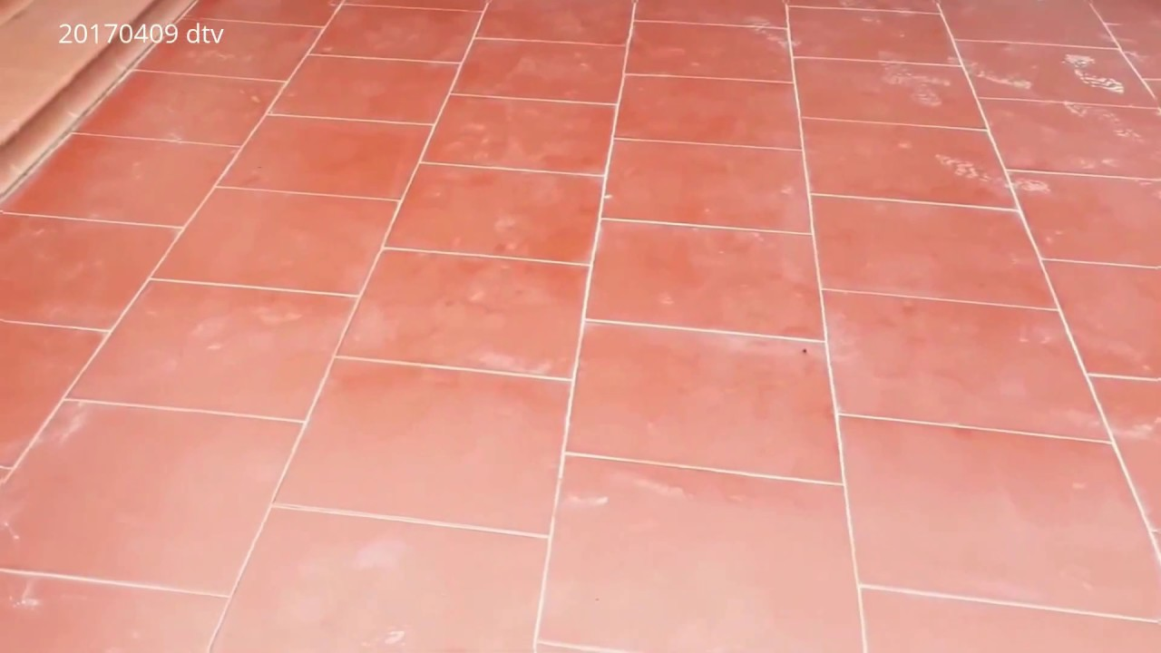

Phân môn: Tiếng Việt
LỚP2C
Giáo viên dạy: Phạm Thị Xinh

Slide 2
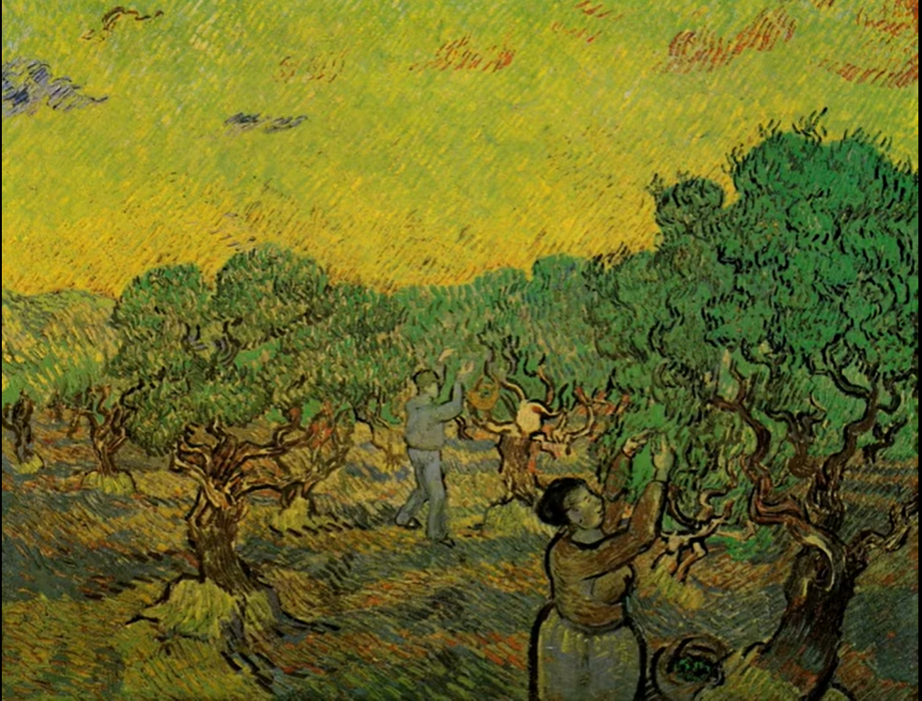
KHỞI ĐỘNG

Slide 3
Thứ Năm ngày 14 tháng 11 năm 2024
Tiếng Việt
Bài 17. Tiết 4. Nói và nghe: Kể chuyện Gọi bạn
s/81

Slide 4
